Slide 1
Solti rekonstrukció 2
Tapasztalatok, eredmények
(2017.04.12.-ei HTE előadás folytatása)
HTE Vételtechnikai és a Kábeltelevíziós Szakosztály, Médiaklub:
Takács Gábor
Solt Rádióállomás vezető
Dél- Nyugat üzemeltetési központ
Üzemeltetés-támogatási osztály
Antenna Hungária Zrt.

Slide 2
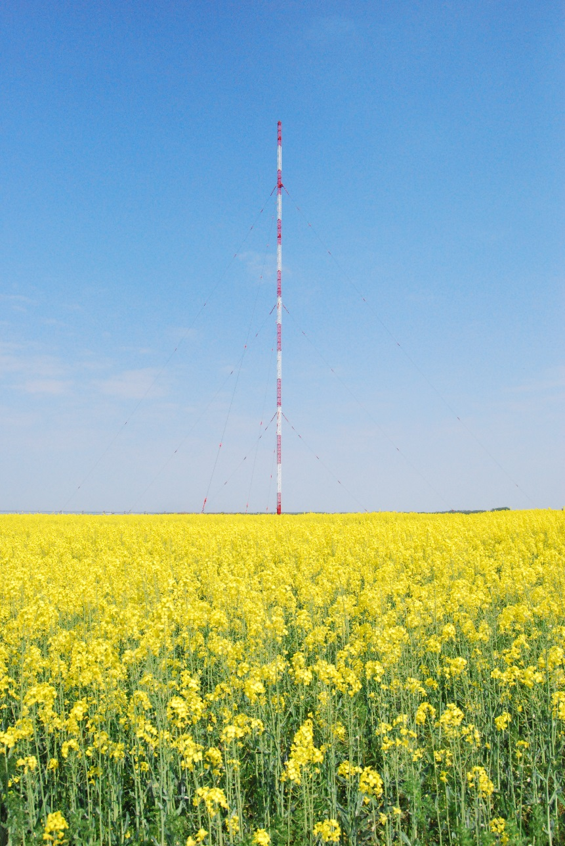
Tartalomjegyzék
Solt Rádióállomás néhány adata
Rekonstrukciós események időrendje
Adócsere projekt
Infrastruktúra felújítás
Tapasztalatok
Eredmények

Slide 3
Solt Rádióállomás néhány adata
  A fontosabb események időpontja
    A kezdetek
    Korszerűsítési munkák a XX. Században
    DCC (Direct Carrier Control) üzemmód
    Korszerűsítési munkák a XXI. Században
  Infrastruktúra
  Antenna-tápvonalrendszer
  Energia ellátó rendszer
  Moduláció ellátó rendszer

Slide 4
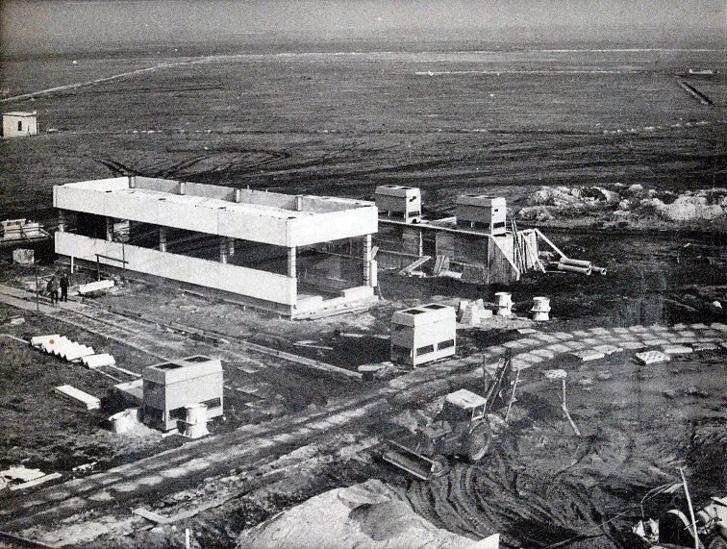
Solt Rádióállomás néhány adata
A fontosabb események időpontja
A kezdetek
1974.06.15.
  Beruházási javaslat egy 2 x 1 MW-os orosz gyártmányú adóberendezés telepítését irányozta elő, Solt község határában
1974.09.06.
  Solt alapkő letétel
1975.12.31.
  Kiszolgáló épület komplexum és energetikai rendszer átadása
1976.06. hó
  Megkezdődött az adóberendezés szerelése
1976.08.16.
  303,6 méteres önsugárzó monopol antenna átadása
  Az energia ellátó rendszer üzembe helyezése
  A tápvonal szerelés kezdete
1976.11.05.
  A rádióadó első bekapcsolása
1977.01.10.
  Üzemi sugárzás megkezdése: (539kHz; 2000kW; η=63-65%; 4560 kW (m=100%))
1977.02.16.
  Ünnepélyes átadás (A rádióállomáson dolgozók létszáma 58 fő plusz 38 őr.)

Slide 5
Solt Rádióállomás néhány adata
A fontosabb események időpontja
Korszerűsítési munkák a XX. században
1983
  A 120/20/10 kV-os alállomás bővítése a 20 kV-os leágazás kihasználására
1985
  GU 65 P típusú orosz gyártmányú adócső cseréje GU 88 P típusúra
1987
  DCC üzemmód kiépítése
    Az orosz tirisztoros egyenirányító cseréje Svájci BBC egyenirányítóra
    CROWBAR típusú védelem beépítése
    DDC üzemmód kialakítása.
    Ezzel az üzemmóddal közel 40 % villamos energiát takarítunk meg

Slide 6
Solt Rádióállomás néhány adata
DCC (Direct Carrier Control) üzemmód
A modulációs amplitúdó nagyságával (hangosság) vezéreljük a tirisztoros egyenirányítót a következő görbe alapján:

Slide 7
Solt Rádióállomás néhány adata
A fontosabb események időpontja
Korszerűsítési munkák a XXI. Században
2000. július
  Felső vezetői döntés az adóberendezés felújításáról.
2001.-2002.
  120/20/10 kV-os transzformátor alállomás védelmi rekonstrukciója
  Adócsövek fazekainak cseréje
  Földháló javítása
  Gőzkondenzátorok kiváltása korszerűbb típusra
  Olajos légszűrő cseréje, paplanos légszűrőre
  ORBÁN 9200-es kompresszor - limiter beépítése
Ezt követően nem történt adóberendezés felújítási munka 2016-ig!

Slide 8
Solt Rádióállomás néhány adata
Infrastruktúra
Bekötőút 1,5 km
Kerítés 3600 m
  900x900 m alapterület
A rádióállomás főépülete 3 részből áll és folyosók kötik össze:
  Adóépület (részben 2 szintes)
  Központi épület (3 szintes, plusz a mikro torony)
  Energia épület (részben 2 szintes)
Vízgépház
  Az ivóvíz és a technológiai ioncserélt víz biztosítására szolgál.
Porta
4 db őrtorony
2 db kút
  Ezek egyenként több mint 200 m mélyről adják a vizet.
Vízmedencék,
  egy 10 m³ ivóvíz,
  egy 115 m³ tűzivíz és
  kettő 10 m³-es technológiai medence.
  víztározó tó

Slide 9
Solt Rádióállomás néhány adata
Antenna-tápvonalrendszer
Az antennatorony és kikötő kötelei
  303,6 m magasságú (298,4 m sugárzó hosszúságú)
  Az antenna 5/8 λ hosszúságú un. antiféding antenna.
  A kikötések három szinten, három irányban.
  Max. talpponti erő 452,5 tonna
  Antenna talpponti impedanciája: Z = 80-j239 Ω
A fő tápvonal 60 Ω-os.
  Az antenna impedanciáját nem csatolóházas megoldással, hanem egy 115 Ω-os illesztő tápvonallal oldották meg, mely a teljes középhullámú sávban hangolható.
  A páros felharmonikus kiszűrésére egy ¼ λ-i rövidrezárt tápvonalat alkalmaznak.
  Tápvonal hossz: 420 m + 145 m + 301 m hangoló-illesztő tápvonal
A földháló
  120 db radiálisan 3 fok nyílásszögben kihúzott
  420 méter hosszú
  2 mm-es réz vezeték
  0,5 méter mélyen
  A táplálási ponton lévő gyűjtő övön keresztül földelt

Slide 10
Solt Rádióállomás néhány adata
Energia ellátó rendszer
Az Újsolti bekötőútnál a 120/20/10 kV-os alállomás.
    Ez egy PI kapcsolású kéttranszformátoros felügyelet nélküli alállomás.
A 120 kV-os távvezeték
    Dunaújvárostól a Dunán keresztül az alállomásig.
    A távvezeték 2 x 3 fázisú 120 kV.
Új 10 kV-os kapcsoló
Az alállomás és a rádióállomás között a 10 kV-os földkábel, jelzőkábelekkel együtt.
    A földkábel mindkét transzformátorról, mind három fázisban, 4 db. 240 mm² olaj-papírszigetelésű, alumínium kábel.
  Új földkábel
A rádióállomáson egy 10 kV-os és egy 0,4 kV-os kapcsolótér

Slide 11
Solt Rádióállomás néhány adata
Moduláció ellátás
Mikrohullámú lánc
    Stúdió, OMK, Seregélyes, Rácalmás, Solt
Kábeles
    Stúdió, Bp. erősítő, Dunaújvárosi erősítő
    Először vivőhullámú kábel, majd pupinozott kábel jött Soltra.
Műhold

Slide 12
Rekonstrukciós események időrendje
  Ütem
  Ütem

Slide 13
Rekonstrukciós események időrendje
I. ütem (2016. I. félév)
2015.12.23.
  1982/2015. (XII. 23.) Korm. Határozat a solti középhullámú rádióállomás rekonstrukciójáról és egyes távközlési feladatok forrásának biztosításáról
2016.01. hó
  01.08.-án projekt indító megbeszélés
  Döntés, hogy 2 csomagban készülnek el a pályázati kiírások
    Adóberendezés rekonstrukció valamint antenna torony felújítás és földháló javítás
    Infrastruktúra felújítási munkák
  Kapcsolatfelvétel a lehetséges adóberendezés szállítókkal
2016.02.-03. hó
  Rekonstrukciós pályázatok tartalmának összeállítása és intézése
2016.04. hó
  Antenna és kikötőkötelek felújításának előkészítése
2016.05. hó
  Elkezdődik az antenna torony és kikötőkötél felújítás I. üteme (korrózióvédelem)
    2016. május 30. – június 8. között hosszított éjszakai leállás: 21:05-ös hírek után indul a munka és 5:45-ig megy. 6:00-kor indul a műsor.
  Helyettesítő sugárzás kialakítása Siófok KH adóberendezés áthangolásával
2016.06. hó
  Helyettesítő sugárzás kialakítása Siófok KH adóberendezés áthangolásával
  Elkezdődik a kerítés csere, a tetőszigetelés és az épületek külső hőszigetelése
  06.28. A földháló javítása sikeresen befejeződött az ellenőrző mérések alapján

Slide 14
Rekonstrukciós események időrendje
I. ütem (2016. II. félév)
2016.07. hó
  Az antenna torony és kikötőkötél felújítás II. üteme
    korrózióvédelem
    Siófok és Szolnok KH állomások biztosítják a helyettesítő sugárzást
  Elkezdődik
    a nyílászáró csere,
    biztonsági rendszer kiépítése,
    adóterem álmennyezet csere
    Díszkert, rózsakert és az épület körüli kert részek felújítása

Slide 15
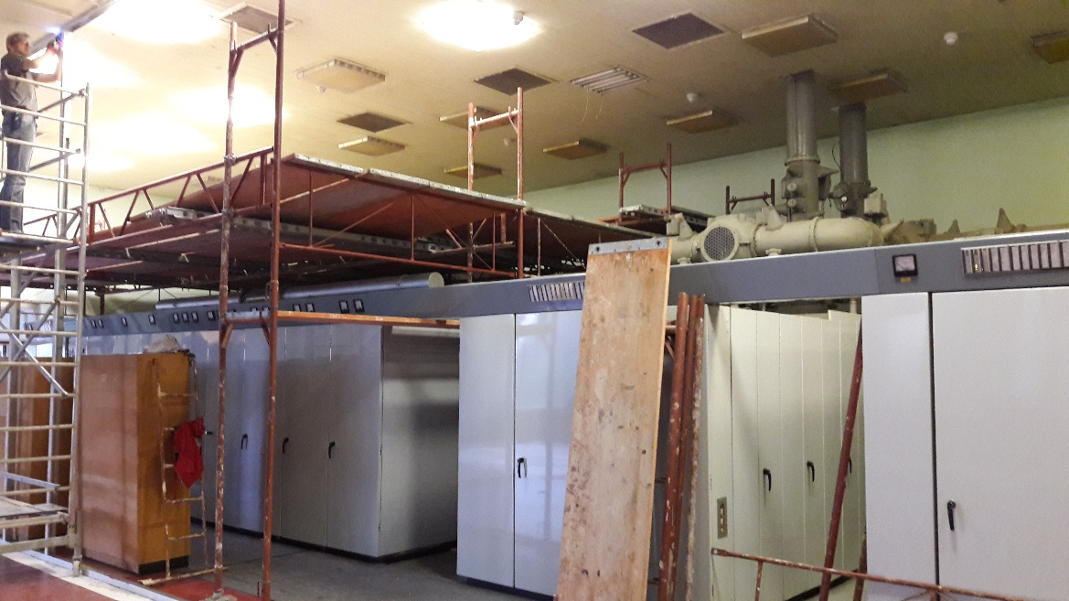
Rekonstrukciós események időrendje
I. ütem (2016. II. félév)
2016. 08.-09. hó
  Az antenna torony és kikötőkötél felújítás III. üteme
    Befejeződik a korrózióvédelem, toronyfestés, kötélzsírzás, akadályfény csere, kötélszigetelők szikraköz szerelvényeinek cseréje
    1 db kötélszigetelő porcelán csere
    Siófok és Szolnok KH állomások biztosítják a helyettesítő sugárzást
  Az adóteremben felállványozzák az adóberendezés feletti részt az álmennyezet csere befejezése érdekében
  .
  .
  .
  .
  .

Slide 16
Rekonstrukciós események időrendje
I. ütem (2016. II. félév)
2016. 10.-11.-12. hó
  Folytatódnak az infrastruktúra felújítások
    biztonsági rendszer kiépítése
    nyílászáró csere
    tetőszigetelés
    villanyszerelés
  Befejeződik
    kerítés csere
    az épületek külső hőszigetelése

Slide 17
Rekonstrukciós események időrendje
II. ütem (2017)
2017.01.-05. hó
  Folytatódnak és befejeződnek az első ütemből áthúzódó feladatok
2017.06.-07. hó
  06.02. Az első szállítmány megérkezett a Nauteltől
  07.18. Helyére került az első 400kW-os adó az adóteremben
  Elkezdődik az energia ellátó rendszer felújítása
2017.08.-09.-10.-11. hó
  Adótelepítés
  Adótelepítéshez kapcsolódó építészeti munkák
  Új kezelőfülke kialakítása
2017.11. hó
  Adótelepítés befejezése, mérések, próbák, próbaüzem
A fűtés megoldása 2018-ra tolódott

Slide 18
Adócsere projekt

Slide 19
Adócsere
2016. januárjában döntés született, hogy az új adóberendezés a jelenlegi adóteremben kerül telepítésre
  Az épületen belül máshol nem áll rendelkezésre ekkora összefüggő terület
  A 2 MW-os rádiófrekvenciás jelet innen lehet a legrövidebb úton eljuttatni a meglévő tápvonalhoz
  Felmerült a kültéren, példul konténerben történő elhelyezés, de ez annyi problémát vetett volna fel, ami jelentős idő- és költség ráfordítást igényelt volna
    Műemlékvédelem
    Tervezési igény
    Antennára vagy a meglévő tápvonalra csatlakozás kialakítása
    Antenna illesztő kialakítása 2 MW teljesítménynél óriási költség

Slide 20
Adócsere
A projekt összetettsége miatt külön anyagban szerepel

Slide 21
Infrastruktúra felújítás
  Külső feltételek
  Antenna torony
  Elvégzett feladatok
  Új biztonsági rendszer
  Energia ellátó rendszer
  Trafó állomási oldal
  Földkábel csere
  Rádió állomási oldal
  Adótelepítéshez kapcsolódó építészeti munkák
  Néhány adat az elvégzett munkamennyiségek érzékeltetéséhez
  Fűtés

Slide 22
Infrastruktúra felújítás
Külső feltételek
Az épület műemléki védettség alatt áll, ezért a tervezett felújítási, illetve átalakítási munkákat egyeztetni kellett az örökségvédelmi hatósággal.
Figyelembe kellett venni az épület eredeti megjelenését és ahhoz hasonló felületi struktúrát kellett kialakítani

Slide 23
Antenna torony
Elvégzett feladatok
Teljes toronyfestés
  St2-es felület előkészítéssel
  Közel 3.000 m2 felület
  3 tonna festék
Kötélzsírzás,
Szigetelő tartók festése
Sérült porcelánok, fojtók cseréje
Kikötő tömb felújítás
Tápvonal tartó szerkezet felújítása
Akadályvilágítás cseréje

Slide 24
Új biztonsági rendszer
Mechanikai védelem
  Új horganyzott kerítés, beton lábazattal, NATO dróttal
Külterület védelme
  850 m hatótávú radarra épülő területvédelmi rendszer hő kamerákkal kiegészítve
Épület védelme
  Seawing beléptető és behatolás jelző rendszer telepítése videó rendszerrel kiegészítve
Tűzjelző rendszer
  4 hurkos, 500 címes új rendszer

Slide 25
Energia ellátó rendszer
Trafó állomási oldal
A trafóállomást társaságunk a DÉMÁSz-al közösen üzemelteti. A felújítást megelőzően csupán a két 120/20/10 kV-os trafó volt megfelelő állapotban, mivel azok teljes generálon estek át még 2013.- ban, illetve 2015.-ben.
2017.-ben elvégzett felújítási munkák:
  Primer oldalon cserére kerültek a 120kV-os megszakítók, áram és feszültség váltók az I.sz transzformátor mezőben a túlfeszültség korlátozó és az összes készülék új sodronyos bekötést kapott. •
  Szekunder oldalon felújításra került a DC/AC segédüzemi elosztó, a teljes védelmi és automatika rendszer. •
  Az alállomás épületében kialakításra került egy új kapcsoló helyiség, melyben egy új ABB ZS1- es középfeszültségű kapcsoló-berendezés lett telepítve ahonnan 2 db. új középfeszültségű kábel rendszeren keresztül kap táplálást a rádió állomás új, rövidebb kábelnyomvonalon. •
  A középfeszültségű kábelek mellett védelmi és jelátviteli célra az adóállomás és az alállomás között optikai kábel is lefektetésre került.

Slide 26
Energia ellátó rendszer Földkábel csere
A trafóállomást és a rádióállomást eddig egy több mint 4 km hosszú nyomvonalon kötötték össze a 40 éves olajos papírszigetelésű kábelek. •
Ezen a régi nyomvonal több tucat földtulajdonost érintett volna a kábelcsere, ezért helyette egy sokkal rövidebb (2,5 km) és csupán 5 ingatlan tulajdonost érintő útvonalon valósítottuk meg az új kábelek lefektetését. •
Korábban fázisonként és rendszerenként 4 db. 240 mm2 keresztmetszetű kábel volt lefektetve, amely a teljes rendelkezésre álló teljesítmény (2×8-9 MVA) átvitelére alkalmas lett volna (tartaléknak megmaradt). •
Az új megoldásnál ezzel szemben fázisonként és rendszerenként 2 db. 240 mm2 keresztmetszetű, alumínium erű, THPE szigetelésű, réz árnyékolású, vízálló kábelek lettek lefektetve (2×4,5 MVA-ra méretezve). •
az új Nautel adó maximális terhelésnél 205 A-et vett fel, azaz szélsősége esetben is kb. 3,9 MVA a maximális igény.

Slide 27
Energia ellátó rendszer
Rádió állomási oldal
2017.-ben elvégzett felújítási munkák: •
  A 10kV-os épített cellás kapcsoló berendezésben felújításra került a két betáplálási oldal és a meglévő üres úgy nevezett fázisjavító cellából lett kialakítva az új NAUTEL adóberendezés két leágazása. •
  A betápláló cellákban lévő EIB megszakítók helyére új 1250A-es ABB Vákuum megszakítók és túlfeszültség levezetők kerültek beépítésre. •
Irányítástechnikai rendszer:
  Az alállomásban és az adóállomásban telepített védelmi eszközök és kapcsoló készülékek kezelésének biztosítására, a készülékek által szolgáltatott adatok gyűjtésére számítógépes helyi kezelői munkahely került kiépítésre az alállomásban és az adókezelő helyiségben

Slide 28
Adótelepítéshez kapcsolódó építészeti munkák
Az adótelepítés miatt az új PVC burkolat több helyen megsérült ezért az adótermet és az összekötő folyosót ismét újra kellett burkolni. •
A combinerből nagy súlyú cellákat kell kihúzni, amely tökéletesen sima és vízszintes felületet és nagy keménységű padlót igényel, ezért a szükséges helyen milliméter pontos aljzatkiegyenlítés és extra kemény műgyanta burkolat készült. •
A régi kezelő megmaradt mint műemlék.
Az új adóhoz pedig egy hangszigetelt, új kezelő és vezérlő helyiség lett kialakítva a korábbi csőraktárból.

Slide 29
Néhány adat az elvégzett munkamennyiségek érzékeltetéséhez
  nyílászáró csere: 2320 m2
  homlokzat szigetelés: 2975 m2
  lapostető szigetelés: 3600 m2
  NATO típusú kerítés építés: 7200 m2
  Aszfaltozás: 7840 m2
  térkövezés: 770 m2
  PVC burkolás: 915 m2

Slide 30
Fűtés
Korábban az épület fűtését a 2 MW-os adó veszteség hője biztosítja.
Az új adóberendezésről, a jobb hatásfok miatt lényegesen kevesebb hőmennyiséget tudunk kinyerni.
Célunk, hogy ennek ellenére hőcserélőkkel hasznosítsuk amit lehet és ezt egészítsük ki hőszivattyúkkal.
A magas költségek miatt alternatív megoldásokat is megvizsgálunk.
Ideiglenes jelleggel az olajkazánok kaptak egy jelentősebb karbantartást.
Hosszabb távon pedig elektromos fűtő panelek beszerelése is szóba kerülhet.
A részletes vizsgálatok után lehet dönteni:
  A hőszivattyús rendszer olcsón üzemeltethető, de nagyon magas Capex igényű.
  A olajos fűtés szinte ráfordítás mentesen indítható, de nagyon magas költséggel üzemeltethető.
  Jó kompromisszum lehet az elektromos fűtés, ami olcsóbban tartható fenn mint az olajos rendszer és nagyon alacsony Capex ráfordítás mellett telepíthető.
  Figyelembe kell venni az épületek esetleges későbbi kihasználást is.

Slide 31
tapasztalatok
  Külső cégek és alkalmazottaik
  Munkavégzési körülmények
    Külső kivitelezők
    Rádióállomási dolgozók
  Tanulságok

Slide 32
Külső cégek és alkalmazottaik
Az infrastruktúra felújításban résztvevő cégek
(a teljesség igénye nélkül)
A rádióállomáson munkát végző külsős dolgozók
Baumit
Barthbet
BestLED Kft
BÁCS GÉPÉSZ KFT
Csigibeton
DÁVID KFT
EXCELSIOR KFT.
BEVONAT KFT.
CSIGIBETON KFT.
EXCELSIOR KFT.
EXPERTEK KFT.
EXTRÉMTECHNIK KFT.
FISCHER BT.
Gemenc Állvány
GTBAU
Interbridge Kft
INTERÉP KFT.
ISOGENERÁL KFT.
KGYD BAU KFT.
Lintark
MONDA KFT.
Nordtechnik Kft
RA-ÉV KFT.
VERNER VILL kft.
Veresmetál
2016 nyarán jellemzően 50 és 100 fő között volt a külsős munkavállalók száma naponta
2016 őszén, a toronyfelújítás és a kerítésépítés után jellemzően 40 fő külsős végzett munkát a rádióállomás területén, de ebben az időszakban is előfordult ettől sokkal több.
2017. nyarán és őszén folytak az adórekonstrukcióhoz közvetlenül kapcsolódó munkák, akkor megint jelentős plusz létszám volt a rádióállomáson

Slide 33
  Munkavégzési körülmények
  Külső kivitelezők
A külső kivitelezők munkáját nehezítette
  Nem ismerték egymást
  Nem ismerték a területet
  Nem mindenkihez jutott el megfelelő módon a szükséges munkavédelmi és tűzvédelmi előírás, oktatás
  Egy adott cégtől is sokszor más dolgozó jött, aki azt sem tudta, hol kell folytatni a munkát

Slide 34
  Munkavégzési körülmények
  Rádióállomási dolgozók
A rádióállomás dolgozóinak munkáját nehezítette
  Nem mindig állt rendelkezésre a szükséges információ, hogy ki hol fog dolgozni
  Sok helyen felügyeletet kellett adni
  Sok munka nagy zajjal járt, amit akár közel 24 órában is el kellett végezni
  Mindig figyelni kellett a kritikus helyeket, hogy a külsős dolgozók ne ártsanak maguknak és ne veszélyeztessék a szolgáltatást sem
  Hosszú ideig nem voltak megfelelő munkavégzési feltételek a rádióállomáson
  Minden szabad helyen „raktár” volt
  Sok szobát kellett költöztetni, volt amelyiket többször is
  Az adótelepítés időszakában sokáig nem volt rendes világítás a régi adó kezelőfülkéjében
  Az új összegző letelepítése után nem lehetett látni a kezelőfülkéből a régi adó hibajelzéseit

Slide 35
  Munkavégzési körülmények
  Rádióállomási dolgozók
A rádióállomás részéről rendelkezésre álló létszám a külső munkavállalók ellenőrzésére, felügyeletére, és támogatására:
  2 fő folyamatos szolgálatból 1 fő
  1 fő nappalos (csak ritkán)
  1 fő takarítónő
  3 fő őrségből néha 1 fő
  1 fő állomásvezető

Slide 36
Tanulságok
Több időt kell fordítani a tervezésre
A terveket be kell tartani
A sok részvevős munkáknál közös (külsősök és AH) ütemtervet kell készíteni, és azt be is kell tartani
Állandó szakmai felügyeletet kell biztosítani a munkavégzési helyszíneken
A megfelelő létszámú helyismerettel rendelkező dolgozót kell biztosítani

Slide 37
Solti rekonstrukció 2
Tapasztalatok, eredmények
KÖSZÖNÖM A MEGTISZTELŐ FIGYELMET!
Takács Gábor
Solt Rádióállomás vezető
Dél-Nyugat üzemeltetési központ
Üzemeltetés-támogatási osztály
Antenna Hungária Zrt.

